Slide 1


PROGRAMME DE REMEDIATION INTENSIVE
-FRANÇAIS-
Parcours : 3
5e /6e AP
Palier : 4
Séance : 3
Version expérimentale pour les Ecoles Pionnières. En cours d’amélioration.

Slide 2


Pour l’enseignant(e)
Recommandations générales pour les enseignant(e)s
. 1. Se préparer : lire attentivement l’ensemble des diapositives en amont afin de s’en imprégner et élaborer la carte mentale de la leçon, et anticiper les enchaînements.
2. Couvrir le contenu de la leçon avec une vérification permanente de la compréhension : ne pas sauter de diapositives et vérifier la compréhension; en maintenant un rythme soutenu sans temps mort;
3.Rester fidèle au scénario pédagogique : suivre les consignes du ruban didactique activement, sans se limiter à une lecture passive.
4.Expliquer les consignes: s’assurer que tous les élèves comprennent les consignes des activités, en les invitant à les reformuler ou à les réexpliquer, si besoin, dans leur langue maternelle.
5.Donner un feed back riche et systématique : solliciter la participation du maximum d’ élèves en les questionnant et en corrigeant les erreurs.
6.Adopter une posture dynamique : circuler dans la classe, capter l’attention par des explications, et au besoin , illustrer par des exemples;

Slide 3


À la fin de la séance d’aujourd’hui, au moins 80% des élèves doivent être capables de :
Comprendre et produire les mots du vocabulaire: Lion – montagne – tomber – chanteur – ambulance – trembler – dentiste - viande
Identifier, nommer, lire et écrire des mots avec les graphèmes complexes: on-om-ion-an-am-en-em-ian•

Slide 4






Pour l’enseignant ( e)
Matériel technique
PC + PPT
Pointeur
Projection ajustée
Matériel didactique
Ardoise
Cahier
Livret

Slide 5








Pour l’enseignant ( e)
Pictogrammes pour la gestion de la séance.
Modelage.
Les élèves écoutent.
Questions directes.
L’enseignant( e) désigne des élèves.
Répétition chorale.
Toute la classe
répète.
Observation.
Les élèves observent.
Passage au tableau.
Un élève réalise la tâche.
Travail en binôme.
Les élèves travaillent à deux .
Pratique autonome.
L’enseignant(e) circule entre les rangs.
Devoir à la maison.
Les élèves recopient leurs devoirs

Slide 6

Plan de la séance
1.Rituel
10 min
Dictée flash
30 min
2.Vocabulaire
3.Lecture
4.Écriture
40 min
15 min
5.Pratique autonome
15 min
6. Jeu
10 min

Slide 7



1. Rituel | 2. Vocabulaire | 3. Lecture | 4.Ecriture | 5.Pratique autonome | 6.Jeu
Bonjour. Prenez vos ardoises, vos cahiers et vos livrets de français
Ardoise
Cahier
Livret

Slide 8

10 min
Rituel
Dictée flash
Version provisoire pour la formation des enseignants

Slide 9
1. Rituel | 2. Vocabulaire | 3. Lecture | 4.Ecriture | 5.Pratique autonome | 6.Jeu
  Prenez vos ardoises.

Slide 10


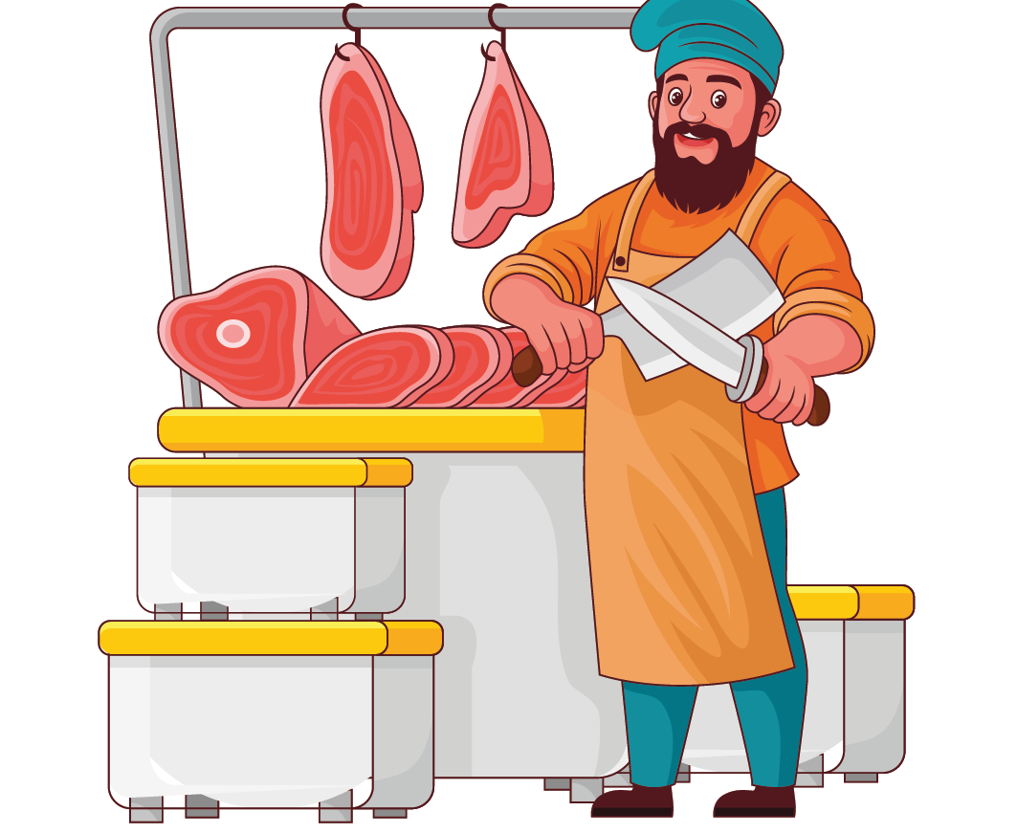
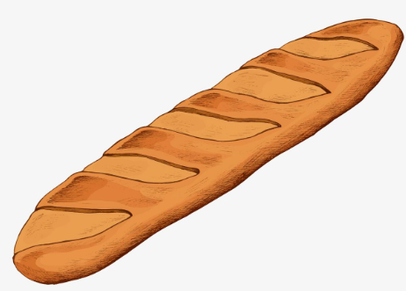
1. Rituel | 2. Vocabulaire | 3. Lecture | 4.Ecriture | 5.Pratique autonome | 6.Jeu
        beaucoup
  Bonjour. On commence la séance par la dictée.

Slide 11
1. Rituel | 2. Vocabulaire | 3. Lecture | 4.Ecriture | 5.Pratique autonome | 6.Jeu
  Observez l’image et écrivez le mot.
  Levez les ardoises .

Slide 12
1. Rituel | 2. Vocabulaire | 3. Lecture | 4.Ecriture | 5.Pratique autonome | 6.Jeu
  Le bou-cher. Boucher. Corrigez..
Le boucher

Slide 13
1. Rituel | 2. Vocabulaire | 3. Lecture | 4.Ecriture | 5.Pratique autonome | 6.Jeu
  Observez l’image et écrivez le mot.
  Levez les ardoises .

Slide 14
1. Rituel | 2. Vocabulaire | 3. Lecture | 4.Ecriture | 5.Pratique autonome | 6.Jeu
  Une ba- guette. Baguette. Corrigez.
Une baguette

Slide 15
1. Rituel | 2. Vocabulaire | 3. Lecture | 4.Ecriture | 5.Pratique autonome | 6.Jeu
  Observez l’image et écrivez le mot.
  Levez les ardoises .

Slide 16
1. Rituel | 2. Vocabulaire | 3. Lecture | 4.Ecriture | 5.Pratique autonome | 6.Jeu
  La fe- nê- tre. Fenêtre. Corrigez.
La fenêtre

Slide 17
1. Rituel | 2. Vocabulaire | 3. Lecture | 4.Ecriture | 5.Pratique autonome | 6.Jeu
Beaucoup
  «Beaucoup» Lisons ensemble « beaucoup »

Slide 18
1. Rituel | 2. Vocabulaire | 3. Lecture | 4.Ecriture | 5.Pratique autonome | 6.Jeu
  Ecrivez le mot beaucoup.

Slide 19
1. Rituel | 2. Vocabulaire | 3. Lecture | 4.Ecriture | 5.Pratique autonome | 6.Jeu
  Corrigez.
Beaucoup

Slide 20

Vocabulaire
      Lion – montagne – tomber – chanteur – ambulance – trembler – dentiste - viande
Version provisoire pour la formation des enseignants

Slide 21
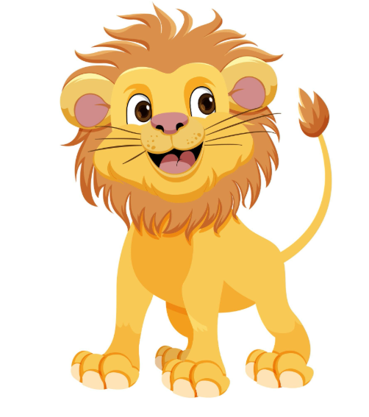
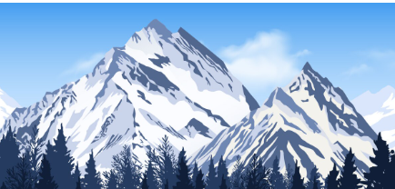
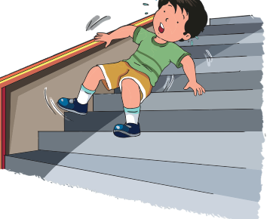
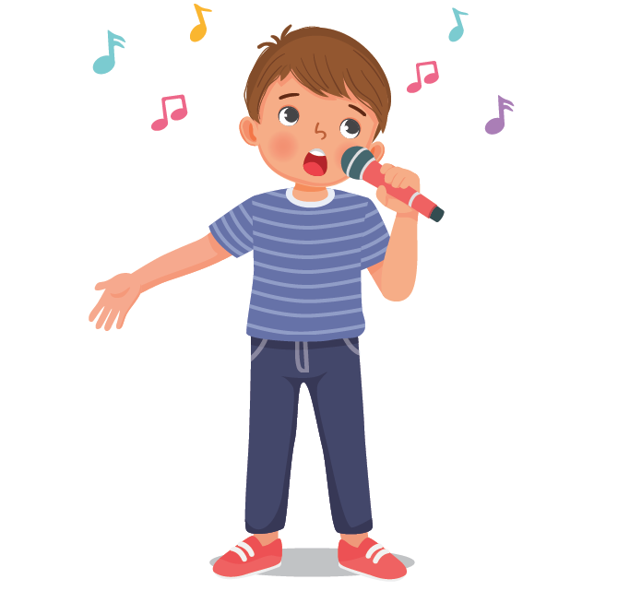


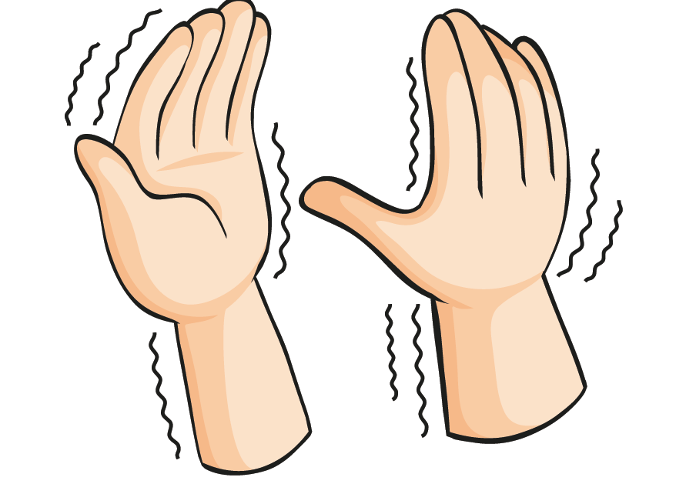
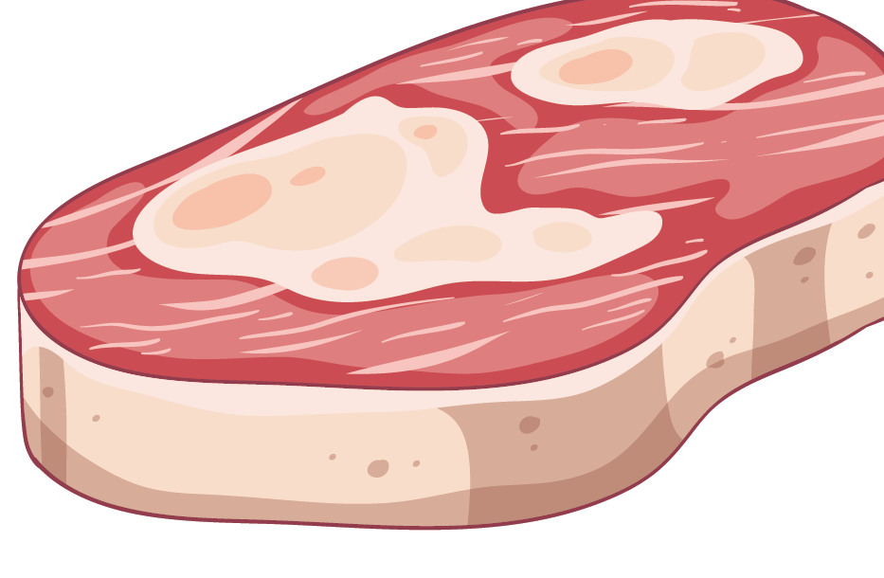
1. Rituel | 2. Vocabulaire | 3. Lecture | 4.Ecriture | 5.Pratique autonome | 6.Jeu
  Aujourd’hui, nous allons apprendre de nouveaux mots en français.

Slide 22

1. Rituel | 2. Vocabulaire | 3. Lecture | 4.Ecriture | 5.Pratique autonome | 6.Jeu
  C’est Une montagne . Comment vous dites “montagne” dans votre langue?

Slide 23
1. Rituel | 2. Vocabulaire | 3. Lecture | 4.Ecriture | 5.Pratique autonome | 6.Jeu
  Une montagne. La montagne . Répétons ensemble “Une montagne”.
Une montagne

Slide 24

1. Rituel | 2. Vocabulaire | 3. Lecture | 4.Ecriture | 5.Pratique autonome | 6.Jeu
  Il tombe. Tomber . C’est quoi tomber dans votre langue?

Slide 25
1. Rituel | 2. Vocabulaire | 3. Lecture | 4.Ecriture | 5.Pratique autonome | 6.Jeu
  Tomber, tomber. Répétons ensemble “Tomber”.
Tomber

Slide 26
1. Rituel | 2. Vocabulaire | 3. Lecture | 4.Ecriture | 5.Pratique autonome | 6.Jeu
  C’est un lion. Lion . Comment vous dites lion dans votre langue?

Slide 27
1. Rituel | 2. Vocabulaire | 3. Lecture | 4.Ecriture | 5.Pratique autonome | 6.Jeu
  Un lion, le lion. Répétons ensemble “un lion”.
Un lion

Slide 28
1. Rituel | 2. Vocabulaire | 3. Lecture | 4.Ecriture | 5.Pratique autonome | 6.Jeu
  C’est un chanteur. Comment vous dites « chanteur » dans votre langue?

Slide 29
1. Rituel | 2. Vocabulaire | 3. Lecture | 4.Ecriture | 5.Pratique autonome | 6.Jeu
  Un chanteur, Le chanteur. Répétons ensemble: ” Un chanteur”.
Un chanteur

Slide 30
1. Rituel | 2. Vocabulaire | 3. Lecture | 4.Ecriture | 5.Pratique autonome | 6.Jeu
  Qui veut dire les mots?
  L’enseignant (e) désigne trois élèves. Il( elle) pointe les images en changeant l’ordre à chaque fois.

Slide 31
1. Rituel | 2. Vocabulaire | 3. Lecture | 4.Ecriture | 5.Pratique autonome | 6.Jeu
  C’est de la viande. La viande. Comment vous dites « viande » dans votre langue?

Slide 32
1. Rituel | 2. Vocabulaire | 3. Lecture | 4.Ecriture | 5.Pratique autonome | 6.Jeu
  La viande. viande. Répétons ensemble “la viande”
La viande

Slide 33
1. Rituel | 2. Vocabulaire | 3. Lecture | 4.Ecriture | 5.Pratique autonome | 6.Jeu
  Il tremble. Trembler. C’est quoi trembler dans votre langue?

Slide 34
1. Rituel | 2. Vocabulaire | 3. Lecture | 4.Ecriture | 5.Pratique autonome | 6.Jeu
  La trembler. Trembler. Répétons ensemble “trembler”
trembler

Slide 35
1. Rituel | 2. Vocabulaire | 3. Lecture | 4.Ecriture | 5.Pratique autonome | 6.Jeu
  C’est une ambulance. L’ambulance. Comment on dit ambulance dans votre langue?

Slide 36
1. Rituel | 2. Vocabulaire | 3. Lecture | 4.Ecriture | 5.Pratique autonome | 6.Jeu
  L’ambulance. Une ambulance. Répétons ensemble “une ambulance”
ambulance

Slide 37
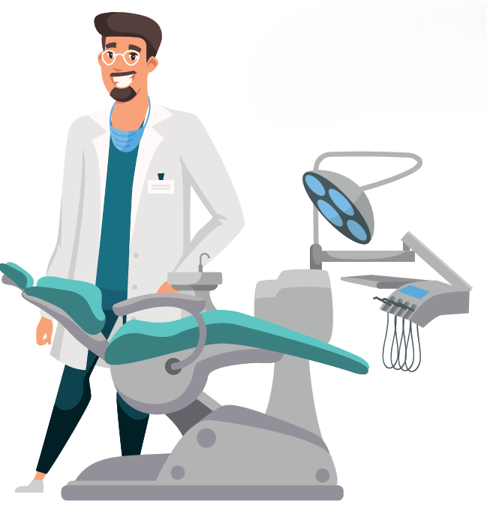
1. Rituel | 2. Vocabulaire | 3. Lecture | 4.Ecriture | 5.Pratique autonome | 6.Jeu
  C’est un dentiste. Le dentiste. Comment vous dites « dentiste » dans votre langue?

Slide 38
1. Rituel | 2. Vocabulaire | 3. Lecture | 4.Ecriture | 5.Pratique autonome | 6.Jeu
  Un dentiste. Le dentiste. Répétons ensemble “un dentiste”
Un dentiste

Slide 39

Rebrassage du vocabulaire (1)
Je dis, tu montres
Version provisoire pour la formation des enseignants

Slide 40
1. Rituel | 2. Vocabulaire | 3. Lecture | 4.Ecriture | 5.Pratique autonome | 6.Jeu
  Prenez vos ardoises.

Slide 41



1. Rituel | 2. Vocabulaire | 3. Lecture | 4.Ecriture | 5.Pratique autonome | 6.Jeu
444444
  Ecrivez sur vos ardoises le numéro du mot que je dis.
L’enseignant dit les mots un par un en changeant l’ordre
4

Slide 42
1. Rituel | 2. Vocabulaire | 3. Lecture | 4.Ecriture | 5.Pratique autonome | 6.Jeu
  Ecrivez sur vos ardoises le numéro du mot que je dis.
L’enseignant (e) dit les mots un par un en changeant l’ordre.
4

Slide 43

Rebrassage du vocabulaire (2)
Jeu du duel
Version provisoire pour la formation des enseignants

Slide 44

1. Rituel | 2. Vocabulaire | 3. Lecture | 4.Ecriture | 5.Pratique autonome | 6.Jeu
Vous allez passer au tableau pour jouer à deux.
Un élève montre trois images, une après l’autre, et l’autre dit les mots. Par la suite les rôles seront échangés.
Je montre 3 images au hasard
Je dis les mots

Slide 45
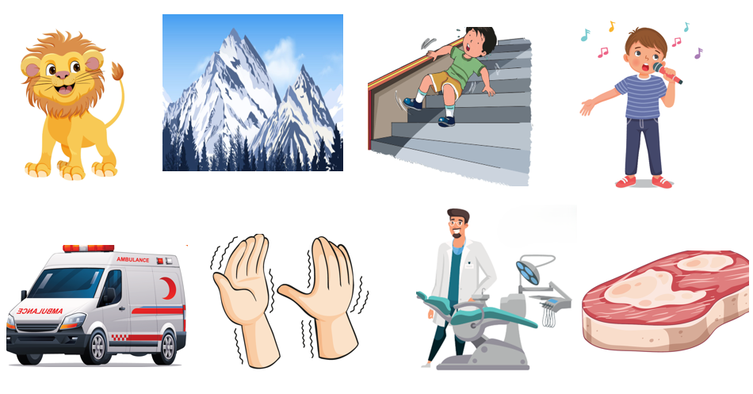
1. Rituel | 2. Vocabulaire | 3. Lecture | 4.Ecriture | 5.Pratique autonome | 6.Jeu
Maintenant, on va commencer le jeu. Qui veut passer au tableau?
Le gagnant sera celui qui aura plus réponses correctes.

Slide 46

Rebrassage du vocabulaire (3)
Trouvez les mots qui manquent
Version provisoire pour la formation des enseignants

Slide 47
1. Rituel | 2. Vocabulaire | 3. Lecture | 4.Ecriture | 5.Pratique autonome | 6.Jeu
Observez bien les images. Je vais masquer 2 images.

Slide 48

1. Rituel | 2. Vocabulaire | 3. Lecture | 4.Ecriture | 5.Pratique autonome | 6.Jeu
.
Quels sont les 2 mots qui manquent ?

Slide 49

1. Rituel | 2. Vocabulaire | 3. Lecture | 4.Ecriture | 5.Pratique autonome | 6.Jeu
Les mots qui manquaient sont: une ambulance – un dentiste.

Slide 50


1. Rituel | 2. Vocabulaire | 3. Lecture | 4.Ecriture | 5.Pratique autonome | 6.Jeu
À la maison, écrivez, les mots du vocabulaire que nous avons vus aujourd’hui. La page 25.
Devoir à la maison
Dentiste

Slide 51
Lecture
Présentation des graphèmes complexes:
on – om –ion – an – en – am – em - ian
Version provisoire pour la formation des enseignants

Slide 52
1. Rituel | 2. Vocabulaire | 3. Lecture | 4.Ecriture | 5.Pratique autonome | 6.Jeu
er – et – ette – er – è – ê - ei - ai
Aujourd’hui, nous allons voir les graphèmes :on – om –ion – an – en – am – em - ian
L’enseignant (e) passe à l’écran suivant sans explications.
on – om –ion
an – en – am em - ian

Slide 53
1. Rituel | 2. Vocabulaire | 3. Lecture | 4.Ecriture | 5.Pratique autonome | 6.Jeu
Quand il y a « o » devant « n », elles font un seul son: « on »
Le son « on » s’écrit avec 2 lettres : o et n
.
on

Slide 54
1. Rituel | 2. Vocabulaire | 3. Lecture | 4.Ecriture | 5.Pratique autonome | 6.Jeu
e
« on » comme dans montagne. Lisons ensemble: « on » « montagne ».
  Aujourd’hui, nous allons apprendre de nouveaux mots en français.
on
montagne

Slide 55
1. Rituel | 2. Vocabulaire | 3. Lecture | 4.Ecriture | 5.Pratique autonome | 6.Jeu
Quand il y a « o» devant « m » elles font aussi le son « on». On écrit om lorsque le son est suivi de la lettre b ou p.
om

Slide 56
1. Rituel | 2,Vocabulaire | 3. Lecture | 4.Ecriture | 5.Pratique autonome | 6.Jeu
« om » comme dans tomber. Lisons ensemble: « om » « tomber ».
  Aujourd’hui, nous allons apprendre de nouveaux mots en français.
om
tomber

Slide 57
1. Rituel | 2. Vocabulaire | 3. Lecture | 4.Ecriture | 5.Pratique autonome | 6.Jeu
Quand il y a « i » suivi de «on», on lit « ion »
ion

Slide 58
1. Rituel | 2. Vocabulaire | 3. Lecture | 4.Ecriture | 5.Pratique autonome | 6.Jeu
e
« ion » comme dans « lion ». Lisons ensemble: « ion » «lion».
  Aujourd’hui, nous allons apprendre de nouveaux mots en français.
ion
lion

Slide 59
1. Rituel | 2. Vocabulaire | 3. Lecture | 4.Ecriture | 5.Pratique autonome | 6.Jeu
Maintenant relisons les graphèmes et les mots ensemble.
  Aujourd’hui, nous allons apprendre de nouveaux mots en français.
on montagne
om tomber
ion lion

Slide 60
1. Rituel | 2. Vocabulaire | 3. Lecture | 4.Ecriture | 5.Pratique autonome | 6.Jeu
Quand il y a « a » suivi de « n » ensemble, elles font un seul son: « an »
Le son « an » s’écrit avec 2 lettres : a et n
.
an

Slide 61
1. Rituel | 2. Vocabulaire | 3. Lecture | 4.Ecriture | 5.Pratique autonome | 6.Jeu
e
« an » comme dans « chanteur ». Lisons ensemble: « an » « chanteur ».
  Aujourd’hui, nous allons apprendre de nouveaux mots en français.
an
chanteur

Slide 62
1. Rituel | 2. Vocabulaire | 3. Lecture | 4.Ecriture | 5.Pratique autonome | 6.Jeu
Quand il y a « e » et « n » ensemble, elles font aussi le son: « an »
en

Slide 63
1. Rituel | 2. Vocabulaire | 3. Lecture | 4.Ecriture | 5.Pratique autonome | 6.Jeu
e
« en » comme dans « dentiste ». Lisons ensemble: « en » « dentiste ».
  Aujourd’hui, nous allons apprendre de nouveaux mots en français.
en
dentiste

Slide 64
1. Rituel | 2. Vocabulaire | 3. Lecture | 4.Ecriture | 5.Pratique autonome | 6.Jeu
« a » et « m » ensemble font aussi le son: « an » .On écrit am lorsque le son est suivi de la lettre b ou p.
am

Slide 65
1. Rituel | 2. Vocabulaire | 3. Lecture | 4.Ecriture | 5.Pratique autonome | 6.Jeu
e
« am » comme dans « ambulance ». Lisons ensemble: « am » « ambulance ».
  Aujourd’hui, nous allons apprendre de nouveaux mots en français.
am
ambulance

Slide 66
1. Rituel | 2. Vocabulaire | 3. Lecture | 4.Ecriture | 5.Pratique autonome | 6.Jeu
Quand e est devant m, on lit « an ». On écrit em lorsque le son est suivi de la lettre b ou p.
em

Slide 67
1. Rituel | 2. Vocabulaire | 3. Lecture | 4.Ecriture | 5.Pratique autonome | 6.Jeu
« em » comme dans trembler. Lisons ensemble: «em» «trembler ».
  Aujourd’hui, nous allons apprendre de nouveaux mots en français.
em
trembler

Slide 68
1. Rituel | 2. Vocabulaire | 3. Lecture | 4.Ecriture | 5.Pratique autonome | 6.Jeu
Quand i est devant an, on lit « ian ».
ian

Slide 69
1. Rituel | 2. Vocabulaire | 3. Lecture | 4.Ecriture | 5.Pratique autonome | 6.Jeu
« ian » comme dans viande. Lisons ensemble: «ian» «viande ».
  Aujourd’hui, nous allons apprendre de nouveaux mots en français.
ian
viande

Slide 70
1. Rituel | 2. Vocabulaire | 3. Lecture | 4.Ecriture | 5.Pratique autonome | 6.Jeu
Maintenant relisons ensemble.
  Aujourd’hui, nous allons apprendre de nouveaux mots en français.
an chanteur
en dentiste
em trembler
am ambulance
ian viande

Slide 71
Lecture
Lecture de mots contenant les graphèmes complexes:
on – om –ion – an – en – am – em - ian
Version provisoire pour la formation des enseignants

Slide 72
1. Rituel | 2. Vocabulaire | 3. Lecture | 4.Ecriture | 5.Pratique autonome | 6.Jeu
Je vais lire des mots. Écoutez attentivement.
L’enseignant pointe les mots en les lisant.
Bidon bombe camion biberon passion montage tomber avion
Ballon compagnon montagne
ombre lion salon session

Slide 73
1. Rituel | 2. Vocabulaire | 3. Lecture | 4.Ecriture | 5.Pratique autonome | 6.Jeu
Qui veut passer au tableau pour lire?
Bidon bombe camion biberon passion montage tomber avion
Ballon compagnon montagne
ombre lion salon session

Slide 74
1. Rituel | 2. Vocabulaire | 3. Lecture | 4.Ecriture | 5.Pratique autonome | 6.Jeu
Je vais lire des mots. Écouter attentivement.
L’enseignant pointe les mots en les lisant.
Banque rendre ambulance temps ambiance triangle talent entendre ambre remplir janvier dentifrice
Pansement sentir bambou tremper

Slide 75
1. Rituel | 2. Vocabulaire | 3. Lecture | 4.Ecriture | 5.Pratique autonome | 6.Jeu
Qui veut passer au tableau pour lire?
L’enseignant désigne des élèves chacun lit une ligne
Banque rendre ambulance temps ambiance triangle talent entendre ambre remplir janvier dentifrice
pansement sentir bambou tremper

Slide 76
Mots-outils
chez– avec- ont- sont
Version provisoire pour la formation des enseignants

Slide 77
1. Rituel | 2. Vocabulaire | 3. Lecture | 4.Ecriture | 5.Pratique autonome | 6.Jeu
chez– avec- ont- sont
  Nous allons apprendre de nouveaux mots outils.

Slide 78
1. Rituel | 2. Vocabulaire | 3. Lecture | 4.Ecriture | 5.Pratique autonome | 6.Jeu
« chez» Lisons ensemble: « chez»
chez

Slide 79
1. Rituel | 2. Vocabulaire | 3. Lecture- écriture | 4.Ecriture | 5.Pratique autonome6.Jeu
  “ avec”. Lisons ensemble: “avec”.
avec

Slide 80
1. Rituel | 2. Vocabulaire | 3. Lecture | 4.Ecriture | 5.Pratique autonome | 6.Jeu
ont
« ont» Lisons ensemble: « ont»

Slide 81
1. Rituel | 2. Vocabulaire | 3. Lecture | 4.Ecriture | 5.Pratique autonome | 6.Jeu
sont
« sont» Lisons ensemble: « sont»

Slide 82
1. Rituel | 2. Vocabulaire | 3. Lecture | 4.Ecriture | 5.Pratique autonome | 6.Jeu
chez avec
ont sont
Je vais relire les mots. Écoutez attentivement.

Slide 83
1. Rituel | 2. Vocabulaire | 3. Lecture | 4.Ecriture | 5.Pratique autonome | 6.Jeu
chez avec
ont sont
Lisons ensemble.

Slide 84
Lecture
Lecture de phrases
Version provisoire pour la formation des enseignants

Slide 85
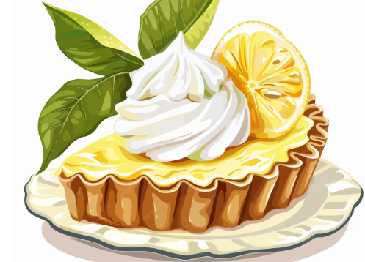
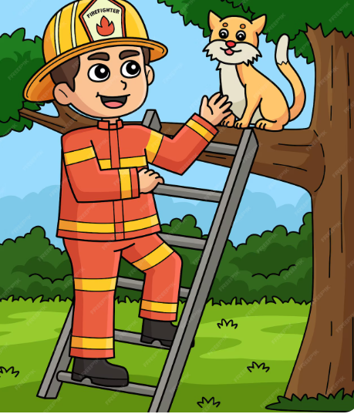
1. Rituel | 2. Vocabulaire | 3. Lecture | 4.Ecriture | 5.Pratique autonome | 6.Jeu
Je vais lire les phrases. Écoutez attentivement.
Relisons ensemble.
Le gâteau au citron est très bon. Le gâteau au citron est très bon.
Le pompier sauve le chat.

Slide 86
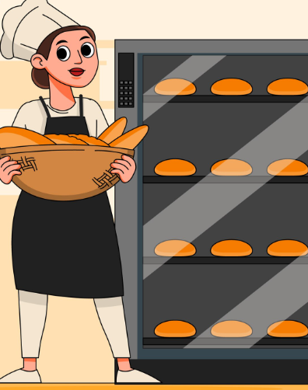
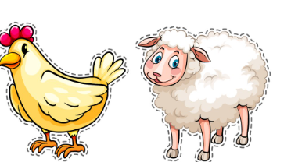
1. Rituel | 2. Vocabulaire | 3. Lecture | 4.Ecriture | 5.Pratique autonome | 6.Jeu
Je lis. Écoutez attentivement.
Relisons ensemble.
La boulangère prépare de
belles baguettes.
Le fermier a un mouton et
une poule.

Slide 87
1. Rituel | 2. Vocabulaire | 3. Lecture | 4.Ecriture | 5.Pratique autonome | 6.Jeu
Qui veut passer au tableau pour lire?
L’enseignant désigne des élèves chacun lit une phrase.
Le gâteau au citron est très bon.
Le pompier sauve les animaux.
Le fermier a un mouton et une poule. La boulangère prépare de belles baguettes.

Slide 88
Ecriture-copie
Ecriture de mots
Version provisoire pour la formation des enseignants

Slide 89


1. Rituel
2.Vocabulaire
3. Lecture
4.Ecriture
5.Pratique autonome
6.Jeu
  Laissez un petit espace entre les lettres d’un même mot et un espace plus grand entre les mots.
  L’enseignant donne une rétroaction positive ou corrective
  Je vais écrire des mots en script. Regardez bien et suivez les mouvements du feutre/de la craie.
  L’enseignant utilise le tableau d’écriture. Il écrit: la pharmacie; le docteur; à côté
Le pompier

Slide 90
Pratique autonome
Lecture à deux
Version provisoire pour la formation des enseignants

Slide 91
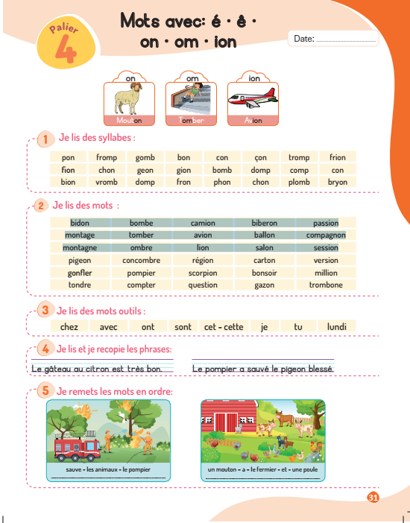
1. Rituel | 2. Vocabulaire | 3. Lecture | 4.Ecriture | 5.Pratique autonome | 6.Jeu
Activités 1et2 page 31. Lisez à votre voisin à voix basse . Ensuite, échangez les rôles.
L’enseignant (e ) circule entre les rangs et donne une rétroaction positive ou corrective.

Slide 92
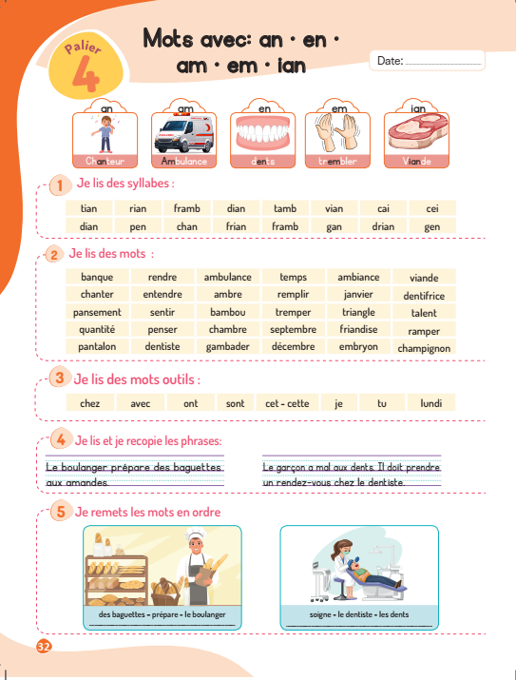
1. Rituel | 2. Vocabulaire | 3. Lecture | 4.Ecriture | 5.Pratique autonome | 6.Jeu
Activités 1et2 page 32. Lisez à votre voisin à voix basse . Ensuite, échangez les rôles.
L’enseignant (e ) circule entre les rangs et donne une rétroaction positive ou corrective.

Slide 93
1. Rituel | 2. Vocabulaire | 3. Lecture | 4.Ecriture | 5.Pratique autonome | 6.Jeu
Activités3 et 4 page 31 . Lisez à votre voisin à voix basse . Ensuite, échangez les rôles.
L’enseignant (e ) circule entre les rangs et donne une rétroaction positive ou corrective.

Slide 94
1. Rituel | 2. Vocabulaire | 3. Lecture | 4.Ecriture | 5.Pratique autonome | 6.Jeu
Activités3 et 4 page 32 . Lisez à votre voisin à voix basse . Ensuite, échangez les rôles.
L’enseignant (e ) circule entre les rangs et donne une rétroaction positive ou corrective.

Slide 95
1. Rituel | 2. Vocabulaire | 3. Lecture | 4.Ecriture | 5.Pratique autonome | 6.Jeu
Activités5 page 32. je remets les mots en ordre pour trouver des phrases .

Slide 96
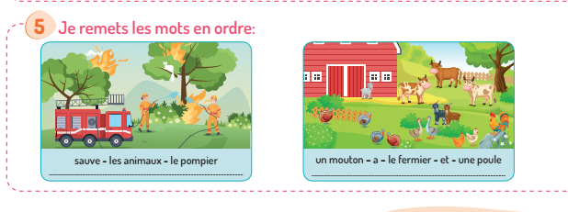
1. Rituel | 2. Vocabulaire | 3. Lecture | 4.Ecriture | 5.Pratique autonome | 6.Jeu
J’observe l’image.

Slide 97
1. Rituel | 2. Vocabulaire | 3. Lecture | 4.Ecriture | 5.Pratique autonome | 6.Jeu
Je lis les mots.

Slide 98
1. Rituel | 2. Vocabulaire | 3. Lecture | 4.Ecriture | 5.Pratique autonome | 6.Jeu
Je forme la phrase . je l’écris. Je la relis.
Le pompier sauve les animaux.

Slide 99
1. Rituel | 2. Vocabulaire | 3. Lecture | 4.Ecriture | 5.Pratique autonome | 6.Jeu
Utiliser la même stratégie pour former la deuxième phrase. N’oubliez pas la majuscule et le point.
Le pompier sauve les animaux.

Slide 100
1. Rituel | 2. Vocabulaire | 3. Lecture | 4.Ecriture | 5.Pratique autonome | 6.Jeu
Corrigez.
Le pompier sauve les animaux.
Le fermier a un mouton et une poule.

Slide 101
1. Rituel | 2. Vocabulaire | 3. Lecture | 4.Ecriture | 5.Pratique autonome | 6.Jeu
Notez les devoirs
L’enseignant (e ) circule entre les rangs et donne une rétroaction positive ou corrective.
Je suis autonome:
J’écris les mots du vocabulaire, p25;
Je relis: 2- 3- 4 pages 31 et 32;
Je recopie: 4 p32.

Slide 102

Jeux
Panier des mots avec graphèmes complexes
Version provisoire pour la formation des enseignants

Slide 103

1. Rituel
2.Vocabulaire
3. Lecture
4.Ecriture
5.Pratique autonome
6.Jeu
Nous allons jouer au jeu du panier .
L’enseignant(e) explique les règles du jeu selon la fiche descriptive du jeu.

Slide 104
1. Rituel
2.Vocabulaire
3. Lecture
4.Ecriture
5.Pratique autonome
6.Jeu
Maintenant, on va commencer le jeu.
L’enseignant ( e ) annonce le début du jeu et au signal l’élève qui a le panier à la main prend une carte et la lit et la montre aux autres . Après validation de la lecture tout le monde lit en écho. Ensuite le signal est repris, le panier circule.

Slide 105
1. Rituel
2.Vocabulaire
3. Lecture
4.Ecriture
5.Pratique autonome
6.Jeu
La séance d’aujourd’hui est terminée
À demain !

Slide 106



A la fin de la séance d’aujourd’hui, au moins 80% des élèves devraient être capables de :
Comprendre et produire les mots du vocabulaire
Lire et écrire les graphèmes présentés.
Les objectifs de ma séance ont-ils été atteints ? Sinon, pourquoi ?
Que faudrait-il faire pour les prochaines séances ?

Slide 107
Jeu du panier
Objectifs de l’activité:
Lire des mots avec les graphèmes complexes présentés.
Les outils: un petit panier, cartes des graphèmes et des mots, objet pour faire le signal.
La durée: 10 min
Les étapes de l’activité:
Dans un petit panier, L’enseignant(e) met un ensemble de cartes contenant des mots avec les graphèmes présentés pendant la séance. Il les présente l’une après l’autre aux apprenants sans les lire;
Les apprenants s’assoient en cercle (ou restent à leur places) et au signal (musique ou applaudissement), ils font passer le panier;
Une fois le signal (musique ou applaudissement) s’arrête , l’apprenant qui a le panier pioche une seule carte sans regarder dans le panier, il lit et la montre aux autres. Après validation de sa lecture, les élèves répètent en écho. Ensuite le panier continue de circuler; le jeu continue jusqu’à la lecture de toutes les cartes du panier. Encourager tous les élèves pour leurs progrès.
Remarques:
Plus tard, on demande aux apprenants au fur et à mesure de produire un mot contenant un graphème pioché;
À la fin de chaque séance, le panier sera complété par les nouveaux graphèmes et mots appris, tandis que les cartes de graphèmes et de mots déjà maîtrisés et ne présentant plus de difficulté, seront retirées.

